Slide 1
shift
0
ins
/
▶
>
<
▲
◀
▼
ctrl
space
MoviEver
언제나 함께 즐기는 영화 MoviEver
START >
팀원: 이유진
팀원: 김진규

Slide 2
Contents
http://localhost:8080/
일정 계획
프로젝트 시연
개요 및 프로젝트 목표
웹페이지 구성

Slide 3
개요 및 프로젝트 목표
www.pptbizcam.co.kr
02
디자인 개요
01
컨텐츠 개요 및 목표
1. 컬러감 통일 (다크초코 & 베이지)
2. 영상 및 다양한 애니메이션을 통한
UI/UX 향상
영화 소개 및 실시간 사용자 평점 반영 추천 알고리즘 서비스 제공
1. CF 알고리즘을 이용한 추천 서비스 구현
2. Youtube API를 이용한
영화 트레일러 제공
03
추천 알고리즘 개요
Content-based CF 알고리즘
Rating(사용자 평점)을 기준으로 적용
선택한 영화와 유사도가 높은 영화 추천

Slide 4
Progress
http://localhost:8080/
Developer | Function | 20 | 21 | 22 | 23 | 24 | 25 | 26 | 27
공통 | 웹 사이트 모델링 모델 Serializer 구현
 | 웹 사이트 디자인
이유진 | 회원가입, 로그인 구현 카카오 로그인
 | 자유 게시판 CRUD 댓글 CRD
 | 메인 페이지 CSS
 | Youtube 기능 구현
 | 추천 알고리즘 구현
김진규 | 영화 데이터
 | ERD 작성
 | 영화 상세정보 영화 평점 기능 구현
 | Search Bar 구현
 | 지도 기능 구현

Slide 5
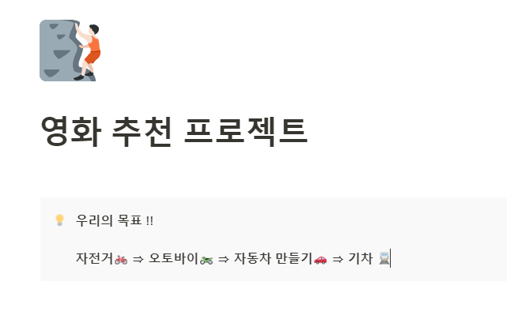
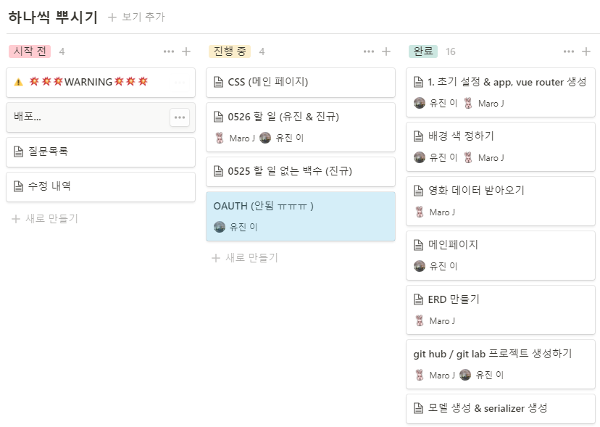
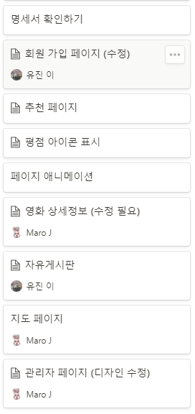
Notion
http://localhost:8080/

Slide 6
목표 서비스 구현 & 추가 서비스
http://localhost:8080/
Kakao
로그인, 로그아웃
회원가입 기능 구현
관리자
페이지 구현
Map
기능 구현
자유게시판
댓글 기능 구현
90%
100%
100%
100%
A
A
ACCOUNTS
ACCOUNTS
M
C
MAP
COMMUNITY
영화 목록
페이지 구현
영화 상세 정보
표현 기능 구현
영화 평점
기능 구현
영화 추천
서비스 구현
100%
100%
100%
100%
M
M
MOVIE
M
M
MOVIE
MOVIE
MOVIE

Slide 7
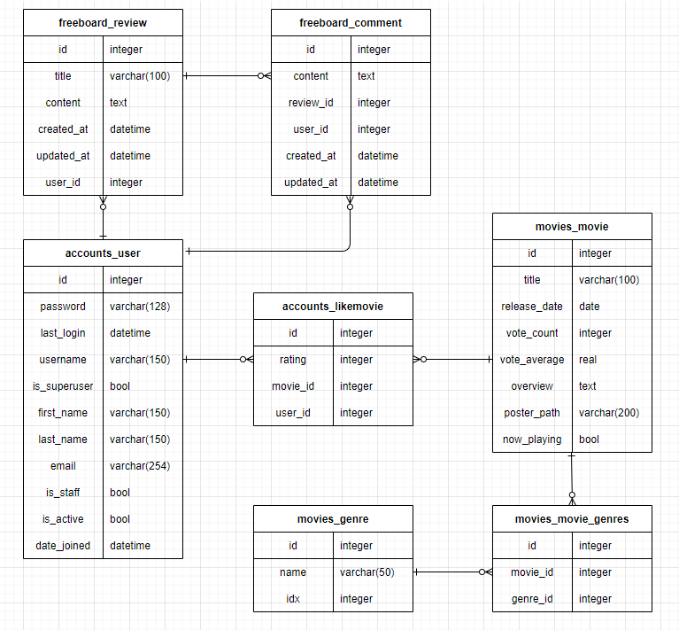
ERD
http://localhost:8080/

Slide 8
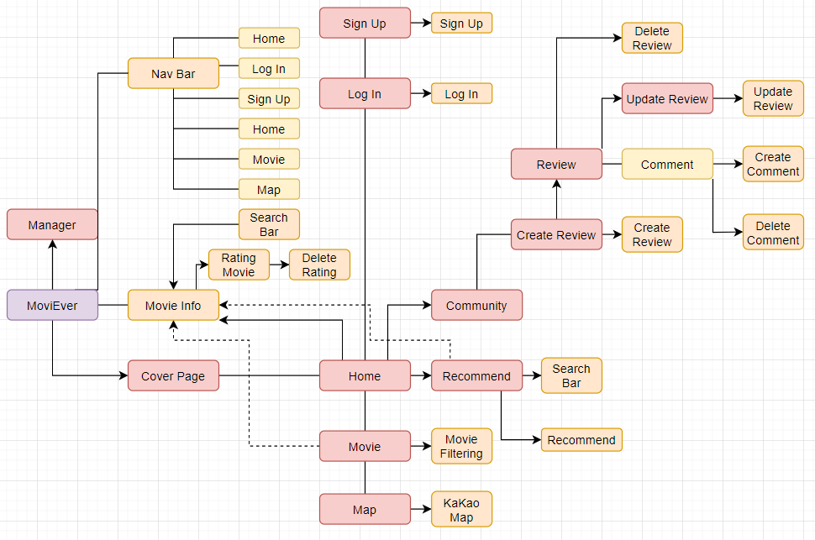
I.A
http://localhost:8080/

